Slide 1
Hvis der opstår en konflikt
Notes:
Dette tema relaterer sig til temaet Trivsel – som det modsatte, dvs. hvis der opstår mistrivsel og konflikt i oplæringsperioden.
Eleverne har måske svært ved at forestille sig, at de kan havne i en konflikt, men skulle det ske, skal de vide, at de kan gå tilbage til dette materiale for info og hjælp.
Formålet med undervisningen er at skabe opmærksomhed på, at eleverne kan få hjælp, hvis de havner i en konfliktfyldt situation.

Slide 2
Hvad er en konflikt?
En konflikt er en uenighed, der giver nogle spændinger mellem mennesker.
Der er negative følelser involveret.
Notes:
En konflikt er en uenighed, som giver nogle spændinger mellem mennesker. Der er også altid nogle negative følelser involveret.
Tal om, hvad der er en konflikt og hvad der måske blot er en uenighed i relation til oplæring.
Er kontant tale fra oplæringsvejlederen en konflikt?
Er en irettesættelse en konflikt?
Er det en konflikt, hvis man kommer til at sætte sig på nogens plads i frokoststuen?

Slide 3
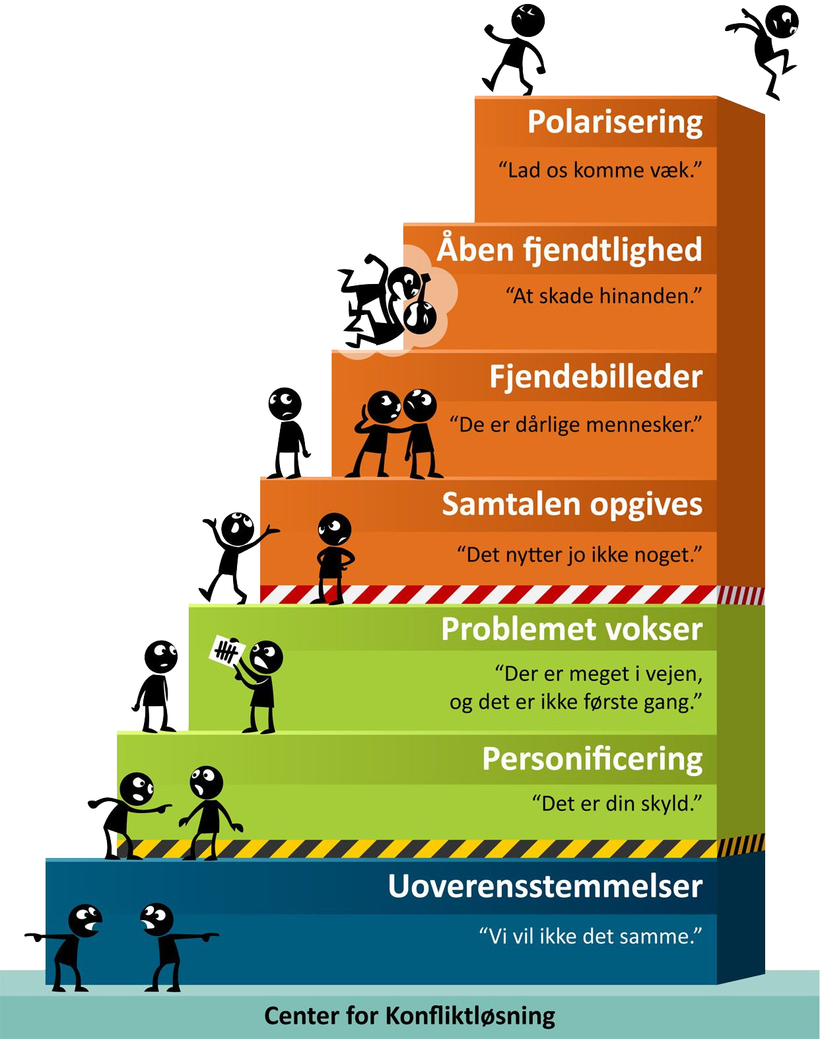
Konflikttrappen
Notes:
Gennemgå de syv trin i konflikttrappen. Illustrationen er fra Center for Konfliktforskning.
Konfliktoptrappende
Man handler konfliktoptrappende, hvis man træder et skridt op, fx når man taler om skyld i forbindelse med en uoverenstemmelse.
Konfliktnedtrappende
Man handler konfliktnedtrappende, når man undgår at træde et skridt op, men i stedet tager initiativ til dialog (som vi hører i podcasten).
Jo før man stopper op og får talt sammen, jo lettere er det!
Tal også om, hvilken rolle man har, hvis en kollega henvender sig og kritiserer en anden kollega.
Det kan være rart at blive kontaktet for en fortrolig snak, men hvis man deltager i negativ snak bag om ryggen på en anden, er man med til at skabe fjendebilleder!

Slide 4
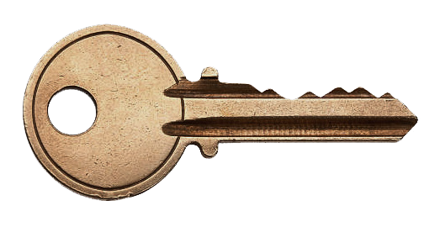
Konfliktløsning
Vi bliver nødt til at gå ind i konflikten for at komme ud af den.
Kommunikation er et nøgleord!
Notes:
I podcasten hører vi:
Vi bliver nødt til at gå ind i konflikten, for at komme ud af den.
Tal om, hvad det betyder?
Kommunikation et nøgleord i forbindelse med konfliktløsning - ligesom ved mistrivsel.
Forslag til aktivitet: Dilemmaspil
Brug kopiarket med dilemmaer. Du finder det her: https://docs.google.com/document/d/14fBRaL8dbWA21AIxB2zOsKBszoTftyAtFzNi-oGF3is/edit?usp=sharing
Udnævn tre hjørner i lokalet til A, B og C og placer instruksen (findes i A4-format sidst i kopiarket)
Læs et dilemma højt i klassen og bed eleverne fordele sig i hjørnerne alt efter, hvad de vælger at gøre:
Jeg siger noget
Jeg siger ikke noget
Jeg er i tvivl
I hjørnerne får eleverne fem minutter til dialog jf. instruksen i hjørnet:
Hvad kan man sige, og hvordan kan man sige det på en konstruktiv måde?
Hvad er konsekvensen af IKKE at sige noget?
Hvad ville du råde en god ven til?

Slide 5
Konfliktløsning
En konflikt omfatter både en sag og en relation
Notes:
En konflikt omfatter både en sag (det vi er uenige om) og en relation (dem der er uenige).
Vi må tage hånd om både sagen og relationen, for at komme helt ud af konflikten.
Hvis vi kun løser sagen og ikke tager vare på relationen, begynder der ofte et nyt skænderi om noget andet senere.
Med andre ord. Det er måske let at finde en løsning, men hvis man fx vælger den enes løsning frem for den andens, er den anden måske stadig sur?
Hvordan kommer man videre?
OBS: IVK—stilladset (de fire trin til at få sagt noget, der trykker) fra temaet: Trivsel kan også anvendes som metode i konfliktløsning. Metoden er god, fordi dialogen foregår på en konstruktiv og ikke aggressiv måde. Anbefal lærlingene at bruge IVK-stilladset, hvis de kommer i en konfliktfyldt situation (der er en QR-kode/et link til podcasten: Trivsel på slide 7).

Slide 6
Hvis der er brug for hjælp
En tredjepart kan mægle:
Chefen/den oplæringsansvarlige (når konflikten ikke er med dem)
Tillidsmand
Arbejdsmiljørepræsentant
Skolen
3F
Notes:
Nævn hvor lærlingene kan hente hjælp, hvis de ikke selv kan løse en konflikt.

Slide 7
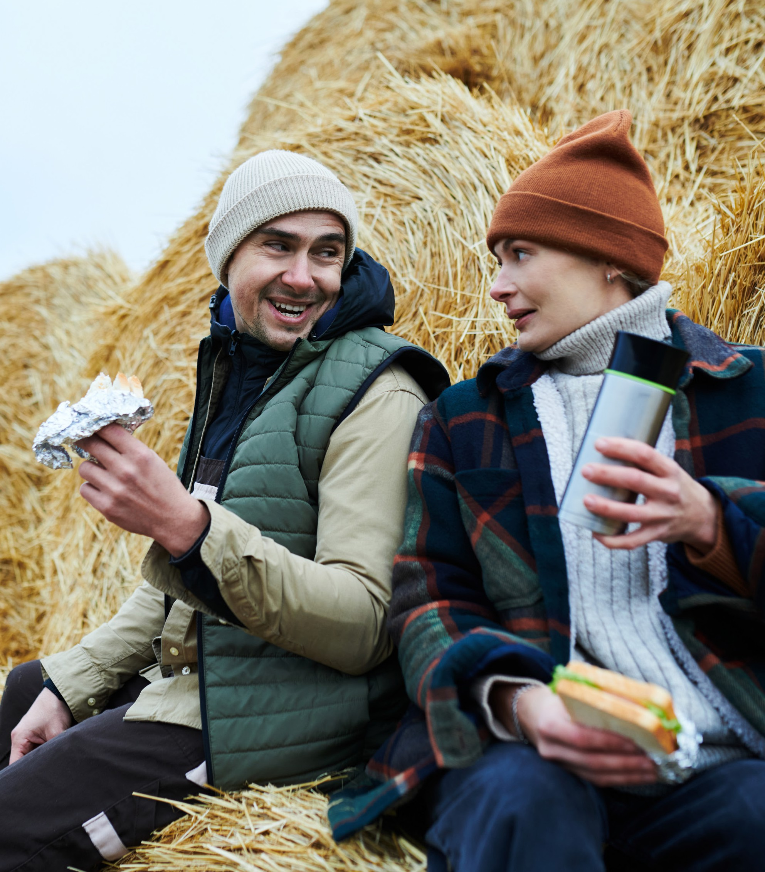
Skab trivsel!
God trivsel forebygger konflikter!
Podcast om Trivsel og den gode læreplads
Notes:
Jo bedre vi er til at pleje relationerne og skabe trivsel, jo bedre forberedt er vi også på dialog ved uoverensstemmelser. God trivsel forebygger konflikter!
Henvis til temaet og podcasten: Trivsel og den gode læreplads.

Slide 8
Hvis der opstår en konflikt
Notes:
Kort repetition og mulighed for spørgsmål.

